Slide 1
第六课 老渔翁和海豚
《菲律宾华语课本》第十二册 小学六年级

Slide 2
1、复习
2、生词学习
3、语法学习
4、课文讲解
5、布置作业

Slide 3
复习：第五课生词
杰出 田径 金牌 打破 项 出风头 争光 飞跃 羚羊 受伤 反映 称号 当地 想象力 铁人

Slide 4
学习新生词

Slide 5
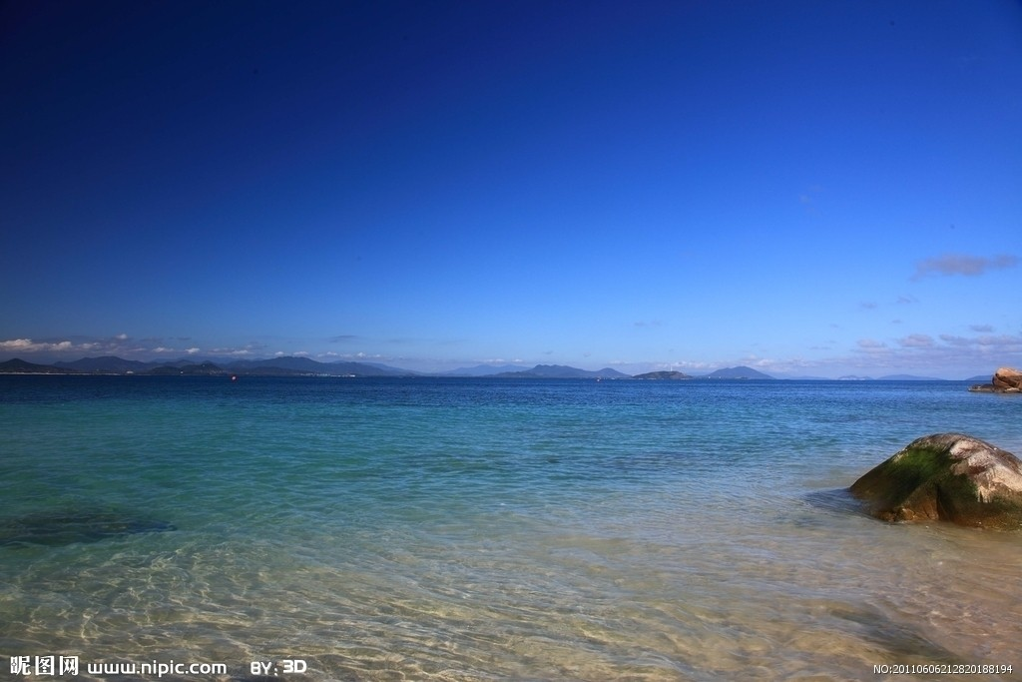
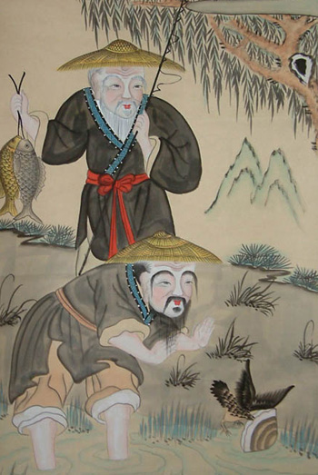
渔翁（yúwēnɡ）：捕渔的、 年纪比较大的人
[量词]：一（个）渔翁
[拓展]：
翁：年纪比较大的人。
渔夫：捕鱼的人。

Slide 6
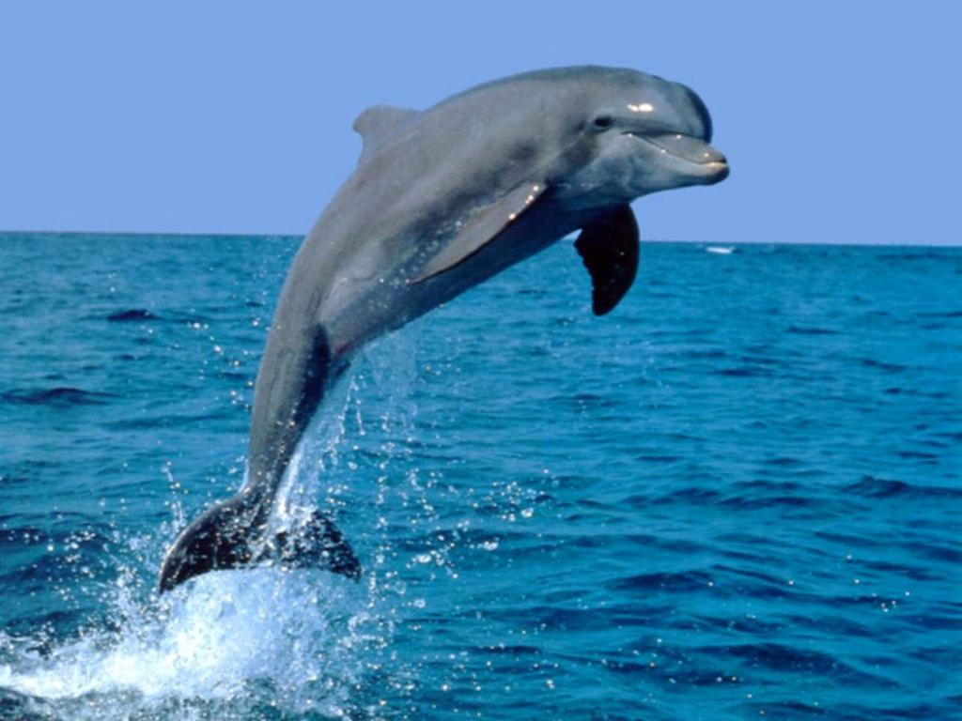
海豚（hǎitún）
[量词]：一（条）/（只）海豚

Slide 7
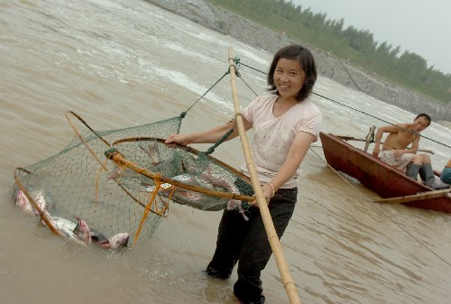
捕（ bǔ ）
[词组]:
捕捉、捕鱼、捕鸟、捕着（ zháo ）
[例句]：
（1）渔翁一条鱼也没捕着。
（2）他去海里捕鱼了。

Slide 8
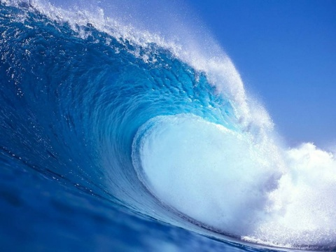
掀起（ xiānqǐ ）
[词组]:掀起风浪、掀起盖子
[例句]：
（1）海上掀起了大风浪。
（2）她掀起盖子，把水倒出来。

Slide 9
打转（ dǎ zhuàn）
[词组]：绕着桌子打转、 一直在打转
[例句]：小船被风浪打得直打转。

Slide 10
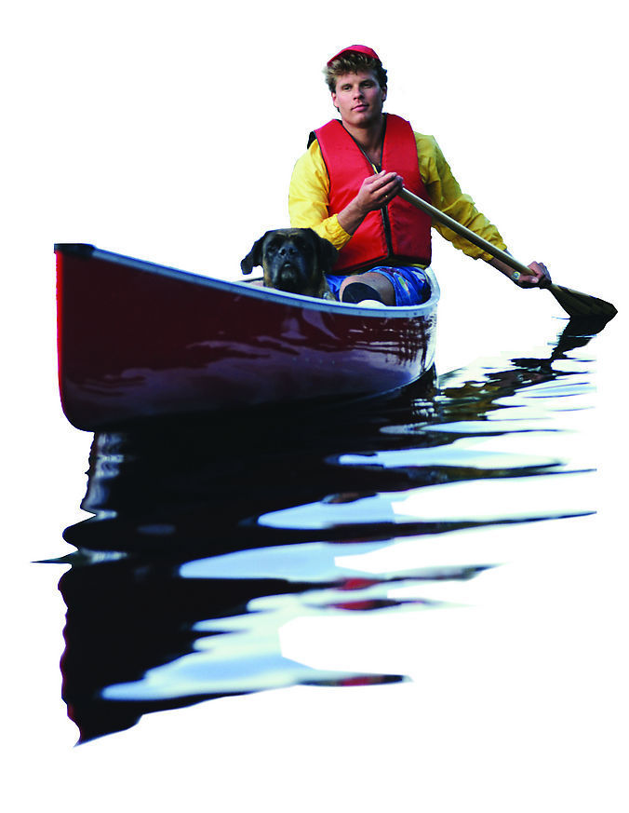
划（ huá ）
[词组]：划船、小心划船、小心划着船
[例句]：老渔翁小心划着船，急得出了一身汗。
[巩固句型]：累得满头大汗、 急得抓耳挠腮、气得眼睛都红了

Slide 11
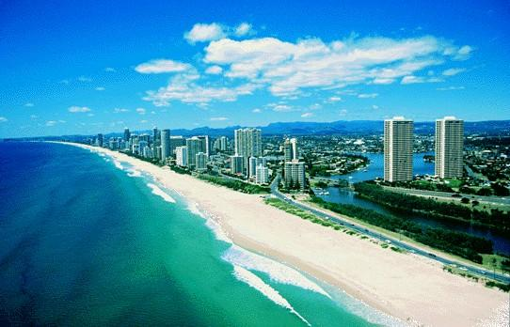
海岸（ hǎi’àn ）
[词组]：冲向海岸、向海岸冲过去、靠近海岸
[例句]：（1）一层一层的浪花冲向海岸。（2）小船冲出了风浪，一直向海岸冲过去。
（3）我们家的房子靠近海岸。

Slide 12
底下（ dǐxiɑ ）[注意第二个拼音轻声]
[词组]：桌子底下、椅子底下、船底下、床底下、树底下。
[例句]：（1）海豚从船底下蹿出来。
（2）桌子底下有两支笔。
（3）我的书掉在床底下了。
（4）天气太热 了，奶奶坐在 树底下凉快。

Slide 13
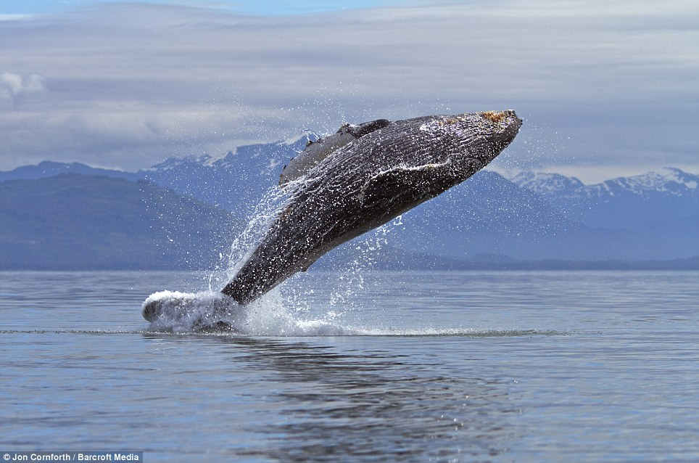
蹿（ cuān ）：向上或者
向前跳，比较快。
[词组]：蹿出来、蹿上船、蹿到小船前边、蹿到小船后边、蹿进洞里
[例句]（1）一条海豚从船底下蹿出来。
（2）海豚一会蹿到小船的前边，一会蹿到小船的后边。
（3）看见了猫，小老鼠吓得蹿进洞里。

Slide 14
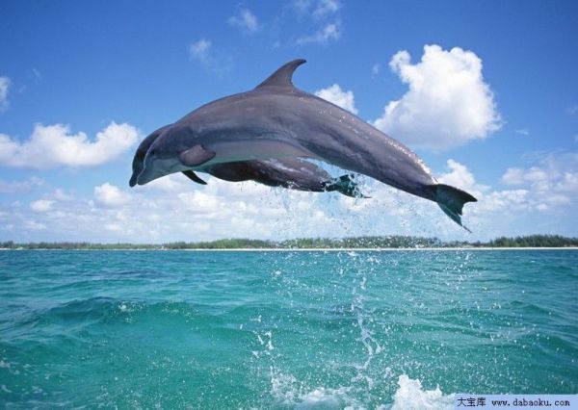
跃（yuè）：向上跳
[词组]：飞跃、跳跃、跃出水面
[例句]：（1）纪政奔跑起来，像一只飞跃的羚羊。
（2）海豚在水面上一跃，又潜入海底不见了。

Slide 15
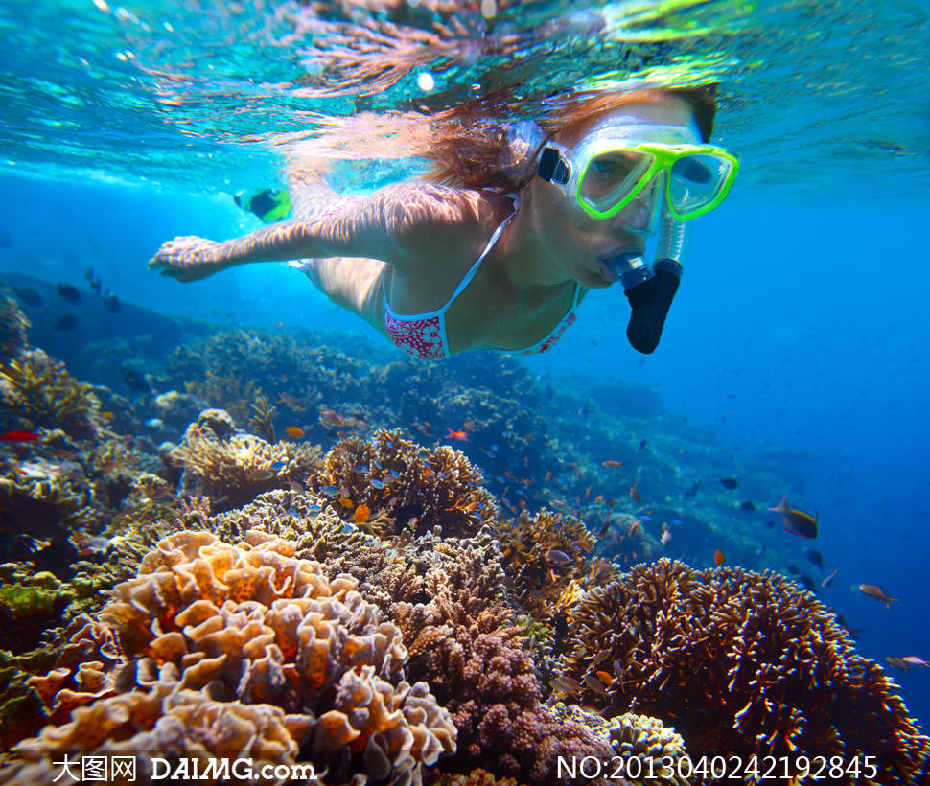
潜入（ qiánrù ）：隐在水
面下
[词组]：潜入海中、潜入海底、潜入水里
[例句]：海豚在水面上一跃，又潜入海中不见了。

Slide 16
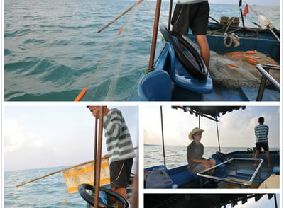
出海（chūhǎi）
[词组]：出海捕鱼
[例句]：第二天，老渔翁又摇着小船出海捕鱼了。

Slide 17
浪花（lànɡhuā）
[量词]：一（朵朵）浪花 一（层）一（层）的浪花
[例句]：海上一层一层的浪花互相追逐着。

Slide 18
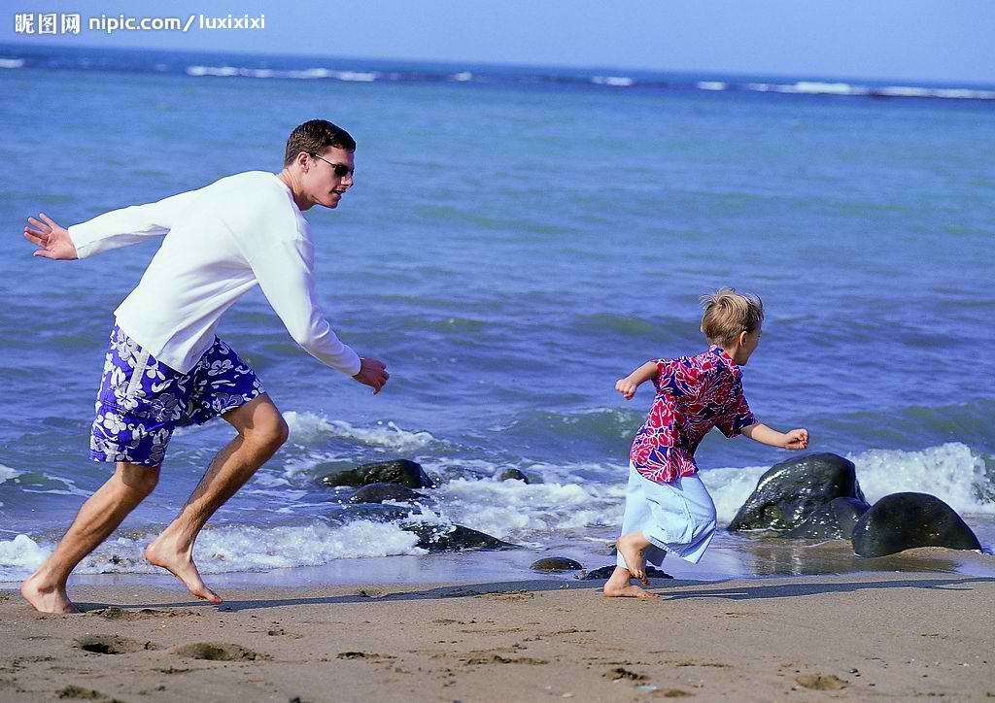
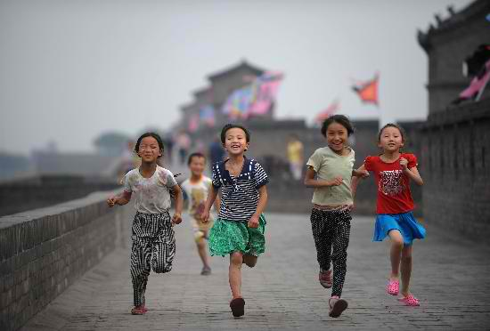
追逐（zhuīzhú）
[词组]：互相追逐、浪花互相追逐、小孩互相追逐
[例句]：海上一层一层的浪花互相追逐着。

Slide 19
带路（dàilù）：在前面领
路。
[词组]：在前面带路、给人带路、没人带路
[例句]：（1）周末，全班同学一起去爬山， 老师在前面带路。
（2）海豚一会蹿到小船的后边， 一会蹿到小船的前边，仿佛要给老渔翁带路似的。

Slide 20
老弟（ lǎodì ）：
称呼比自己小的男性朋友。
[例句]：老渔翁高兴极了，招呼海豚说：“上来吧！海豚老弟！”

Slide 21
甩（shuǎi）
[词组]：甩手、甩尾巴、甩头发
[例句]：海豚向老渔翁甩了一下尾巴，潜入海中不见了。

Slide 22
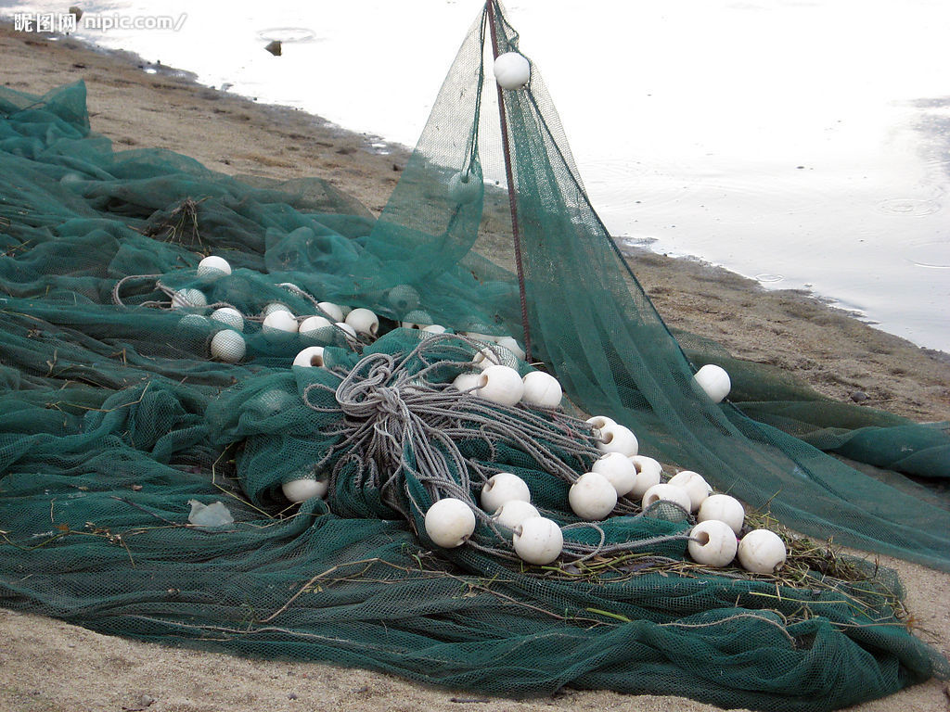
渔网（yúwǎnɡ）
[量词]：一（张）渔网
[词组]：把渔网撒出去。
撒渔网

Slide 23
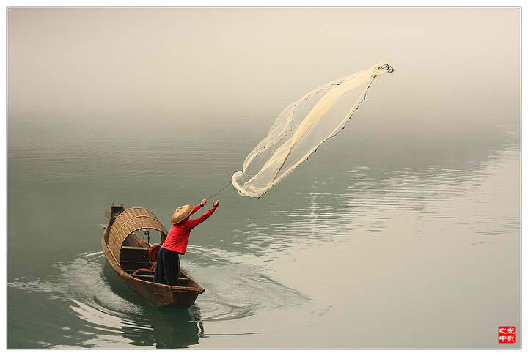
撒（sā）
[词组]：撒渔网、把渔网撒出去、撒网捕鱼
[例句]：老渔翁停下小船，把渔网撒出去。

Slide 24
语法学习

Slide 25
一……也（都）没有……
（1）老渔翁第一天捕了多少鱼？
一条鱼也（都）没有捕着。
连一条鱼也（都）没有捕着。
（2）妈妈从早上忙到晚上，忙得
一口水也（都）没有喝。
连一口水也（都）没有喝。
（3）同学们都在写作业，小文一直坐着
一个字也（都）没有写。
连一个字也（都）没有写。
请学生们造句子练习，老师纠正。

Slide 26
从……
（1）苹果从哪里掉下来？
苹果从树上掉下来。
（2）海豚从哪里跳出来。
海豚从海里跳出来。
（3）书从哪里拿出来？
从书包里拿出来。
（4）车从哪里开过去？
车从桥上开过去。
请学生们造句子练习，老师纠正。

Slide 27
一会儿……一会儿……
（1）海豚一会儿蹿到小船的后边，一会儿蹿到小船的前边。
（2）弟弟在做什么呢？
他一会儿看电影，一会儿听歌。
请学生们造句子练习，老师纠正。

Slide 28
课文学习

Slide 29
根据课文内容回答老师提出的问题。
第一自然段
1、老渔翁从哪里回来？
（提示：用“从……”回答。）
老渔翁摇着小船从海上回来。

Slide 30
2、老渔翁有没有捕到鱼？
（提示：用“一……也没有”回答）
今天他一条鱼也没有捕到。

Slide 31
第二自然段
1、老渔翁从海上回来时，发生了什么事？（提示：掀 打转）
海上突然掀起了大风浪，小船被风浪打得直打转。
2、老渔翁怎么样？（提示：划、急 ）
老渔翁小心划着船，急得出了一身汗。

Slide 32
第三自然段
1、谁救了老渔翁的命？怎么救的？
海豚救了老渔翁的命。
海豚潜入船的底下，带着船，冲出风浪，把船带到海边。

Slide 33
第四自然段
海豚是怎么样帮助老渔翁捕鱼的？
（提示：一会儿……一会儿 蹿 带路 ）
海豚一会儿蹿到小船的后边，一会儿蹿到小船的前边，给老渔翁带路，把老渔翁带到鱼多的地方，然后又帮老渔翁往网里赶鱼。

Slide 34
第五自然段
老渔翁捕到一船鱼以后怎样对待海豚？
（提示：招呼 蹿 睡 躺）
老渔翁拿水给它喝，海豚不喝，老渔翁又叫海豚躺下来睡觉，海豚听了就躺在船上睡着了。

Slide 35
第六、七自然段
海豚一直把老渔翁送到哪里？
（提示：跟着 海边 ）
海豚跟着小船，一直把老渔翁送到海边。

Slide 36
总结课文
1、海豚救了老渔翁的命，老渔翁很感激。
其实动物与人同样是有感情的，我们应该向海豚学习，在别人遇到困难的时候，我们要乐于帮助别人。
2、海豚救了人类，所以我们应该保护有益的动物们。
（引导同学们大胆地说出自己内心的想法， 从这篇课文里学到的东西。）

Slide 37
小故事能手比赛
给出一些词语、或者句子，引导同学们熟悉课文，复述课文。然后进行讲故事比赛，看看谁能够说得流利，表演得绘声绘色。最后颁发奖励。

Slide 38
布置作业
1、第六课写字本写完。
2、第六课综合练习做完。

Slide 39
谢谢大家！

